Slide 1
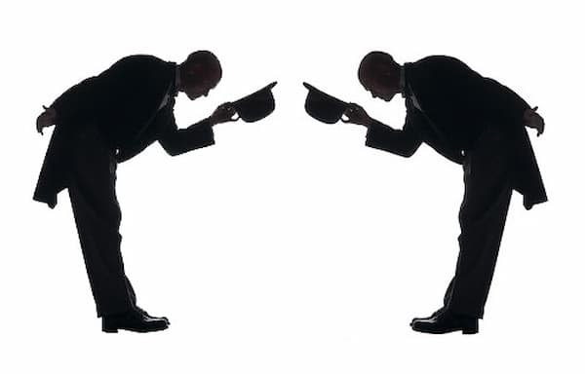
THÁI ĐỘ hay TRÌNH ĐỘ QUYẾT ĐỊNH THÀNH CÔNG

Slide 2

Thái độ hay trình độ quyết định thành công?

Slide 3
I.TỔNG QUAN
1. Đặt vấn đề
THÀNH CÔNG
Đường đi
Yếu tố
Hành vi
Cần & Đủ
Thái độ
Trình độ
Quan hệ
Gây ảnh hưởng
Cá nhân
Đồng đội
30 yếu tố
Lãnh đạo
“Thành công đến từ sự hợp tác Win-Win”

Slide 4
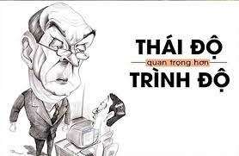
I.TỔNG QUAN
2. Khái niệm thái độ.
Thái độ là cảm xúc bên trong con người được thể hiện ra bên ngoài qua các hành vi.
Hành vi con người quyết định ~95% bằng cảm xúc.
Thành công hay không là từ thái độ mà ra.
Hành vi cư xử của con người (hành động, cử chỉ, nét mặt, lời nói …) sẽ dẫn tới phản ứng cảm xúc từ đối tượng ngược lại.
Tập trung dạy thái độ trong doanh nghiệp sẽ tạo nên sự phát triển, gắn bó, hiệu quả lâu dài.

Slide 5
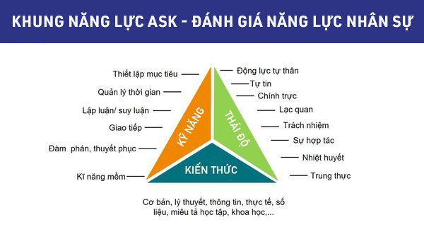
I.TỔNG QUAN
2. Khái niệm thái độ.
Phân tích khái niệm:
Thái độ có thể nhận ra rất rỏ cho dù người khác không lên tiếng vì nó được biể hiện từ cái bên trong của người đó.
Thái độ đôi khi được che dấu nhưng nó chỉ lừa người khác trong một khoảng thời gian, vì cảm xúc bên trong nó luôn muốn dâng trào và tìm cách thoát ra.
Không có ai bên trong dịch chuyển mà bên ngoài đứng yên.
Mọi thứ sẽ đạt được từ bên trong đàng hoàng.

Slide 6
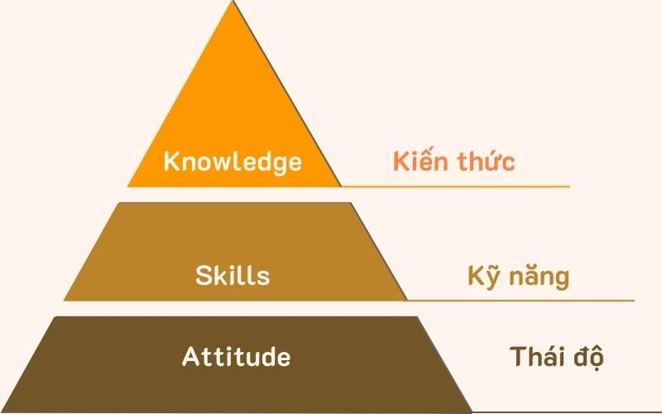
I.TỔNG QUAN
3. Vai trò của thái độ với cá nhân.
Muốn thay đổi được thái độ thì quan trọng nhất là bỏ cái cũ đi để học cái mới vào.
Tổng quát:
Thái độ đứng ở vị trí quyết định thành công – thất bại.
Thái độ sẽ quyết định nhìn thấy cơ hội trong khó khăn – hay khó khăn trong cơ hội.
Thái độ tích cực giúp người này đi lên – tiêu cực đi xuống.
Thái độ này giúp người ta được nhưng thái độ kia làm người ta mất

Slide 7
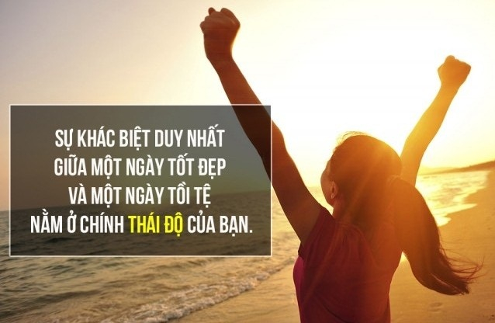
I.TỔNG QUAN
3. Vai trò của thái độ với cá nhân.
Cụ thể:
Thái độ quyết định cách sống cá nhân được mất, thành công hay thất bại, hạnh phúc hay khổ đau ➔ nhưng điều tồi tệ do thái độ mà ra.
Người ta muốn thay đổi nhưng rất tiếc người ta không đạt được vì không kỷ luật, không nguyên tắc, không rèn luyện ➔ Thành công hay thất bại cuộc đời do thái độ mà ra.
Nên dùng người khi họ có thái độ tích cực:
Kỷ luật
Quyết đoán
Lạc quan
Biết ơn
Hợp tác
Trung thành
Ham học hỏi

Slide 8

I.TỔNG QUAN
3. Vai trò của thái độ với cá nhân.
Thái độ quyết định mối quan hệ với người khác.
Cuộc sống này quyết định bởi các mối quan hệ, nhưng thực tế rất ít người xác lập được mối quan hệ tốt đẹp.
Do đo nếu mình có thái độ đặt người khác lên trên mình, đặt người khác quan trọng lập tức chúng ta sẽ có cách nhìn theo quan điểm của họ chứ không phải của mình ➔ “Sự thăng tiến không hề đem cho người ta thái độ xuất xắc, mà chính nhờ thái độ xuất xắc mới đem cho người ta sự thăng tiến”

Slide 9
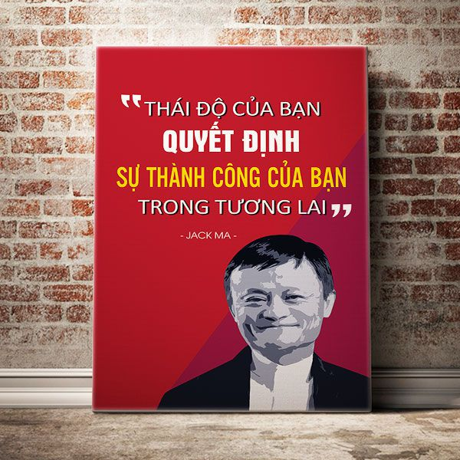
I.TỔNG QUAN
3. Vai trò của thái độ với cá nhân.
Trông kinh doanh thành công thì ~90% từ thái độ bán hàng và ~10% đến từ sản phẩm.
Khác biệt duy nhất của thành công hay thất bại chỉ bởi vì chữ ➔ THÁI ĐỘ.
Thực tế chứng minh những người tạo ra sự vĩ nhân cho chính họ chỉ nằm ở yếu tố thái độ.
Con người với nhau rất ít có sự khác biệt ở chỉ số IQ, nhưng người ta lại khác biệt rất nhiều ở EQ ➔ Thái độ họ lại rất khác nhau.
Khi làm việc thái độ ảnh hưởng tới kết quả công việc hơn bất kỳ yếu tố nào khác, ngay từ lúc đâu tiên các dự án thường thất bại hay thành công đều quyết định từ thái độ mà ra.

Slide 10

I.TỔNG QUAN
3. Vai trò của thái độ với cá nhân.
Thái độ biến rắc rối thành vận may bởi mọi cơ hội đều ẩn chưa các khó khăn, nhưng khó khăn đều có cơ hội ➔ thái độ của bạn có nhìn ra hay không mà thôi.
Do đó, khi gặp khó khăn người có thái độ tích cực sẽ tận dụng cơ tối đa tình huống, chứ không chịu tình cảnh tệ hại của nó.
Thực tế chứng minh không xã hội nào tạo nên con người cứng cỏi trong thời bình.
Nghịch cảnh là thứ tài sản duy nhất cho sự phồn thịnh với ai có thái độ tuyệt vời.
Diều bay lên nhờ ngược gió, do đó khi bị ai chửi rủa hãy cứ để người ta chửi rủa vì nó tác động lên mình giống như tác động của gió cho diều bay lên. Ở góc độ khác nó sẽ không bay được nếu không có dây diều kéo lại.
Khi chúa mún dạy ai điều gì ngài sẽ không gửi anh ta tới ngôi trường ân huệ mà đưa tới ngôi trường gian khổ. Vì với môi trường đó làm cho con người ta vượt lên sự tầm thường và tìm ra sức mạnh chính mình.

Slide 11

I.TỔNG QUAN
3. Vai trò của thái độ với cá nhân.
Thái độ không tự động tốt lên:
Thái độ được hình thành từ rất nhiều yếu tố ( cuộc sống, công việc, gia đình, học tập…) nhưng yếu tố trọng số là giáo dục và tự rèn luyện.
Do đó kẻ có thái độ không tốt rất nhiều vì không tự rèn luyện ➔ Lười nhác, kiêu ngạo, tham lam, ganh tị, giận dữ, thèm khát lợi ích địa vị….
Thái độ cho người ta nhìn sự vật và con người một cách tích cực.
Những cá nhân có thái độ tốt sẽ dẫn tới mẫu người tích cực, là người có tính khống giới hạn vị họ không chấp nhận giới hạn bình thường của cuộc sống, vì mọi người đã chấp nhận nó rồi.
Họ có thể liên tục gặp thất bại nhưng họ là mẫu người đi đến tận cùng tiềm năng của bản thân ➔ Họ sẽ thành công.

Slide 12
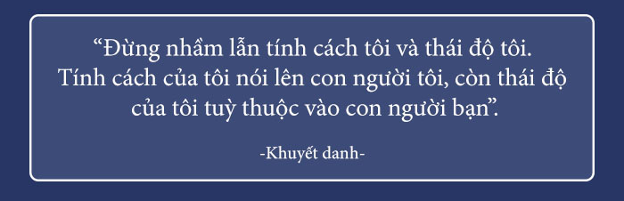
I.TỔNG QUAN
4. Thái độ với đội nhóm
Thái độ sẽ nâng đỡ hoặc sẽ đánh sập cả một tập thể, một đội nhóm muốn thắng nó không chỉ cần tài năng là sai mà người ta cần thái độ tốt của tất cả các thành viên trong đội.
Cụ thể hơn:
Tài năng xuất xắc + thái độ mục rủa thì bặng một đội kém cỏi ➔ phá vỡ
Tài năng xuất xắc + thái độ tồi ➔ đội trung tính ➔ thất bại.
Tài năng xuất xắc + thái độ bình thường ➔ đội tốt
Tài năng xuất xắc + thái độ tốt ➔ tạo ra đội tuyệt vời.

Slide 13
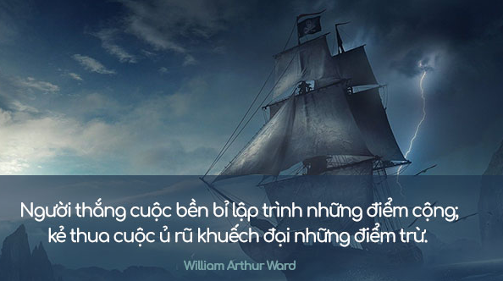
I.TỔNG QUAN
4. Thái độ với đội nhóm
Thái độ có tác động lan toả sự tích cực sang người khác (lờ đi thằng tiêu cực).
Có một vài thứ không thể lan toả được (tài năng, kinh nghiệm) do đó nếu trong đội có người chịu khó học hỏi, khiêm tốn, lạc quan thì lập tức mọi người sẽ theo họ. Từ đó hãy phát triển họ.
Thái đọ xấu có độ lan toả nhanh hơn thái độ tốt vì ở một lý do nào đó con người thương cho rằng tiêu cực là cái rất hay hoặc họ cho rặng họ thông minh và quan trọng hơn người khác.
Thái độ mang tính chủ quan do đó xác định thái độ sai là rất khó, Năm bắt thái độ là điều khó, nhưng không khó nếu bạn để thâm sẽ thấy:
Người không có khả năng thừa nhận sai lầm nhưng không học được bài học ➔ các cá nhân sẽ xung đột ➔ bạn cần xử lý ngay.
Người không có khả năng tha thứ ➔ cả đội sẽ lao đao ➔ xử lý ngay.
Người ghen ăn tức ở ➔ cả đội sẽ không gắn kết ➔ xử lý ngay.
Người có căn bệnh cái tôi ➔ cả đội sẽ xung khắc ➔ xử lý ngay.
Người mang tinh thần chỉ trích ➔ cả đội không có hưng phấn làm việc➔ xử lý ngay
Người ích kỷ bản thân ➔ cả đội mất nhuệ khí ➔ xử lý ngay

Slide 14

I.TỔNG QUAN
4. Thái độ với đội nhóm
Nếu tron đôi có thái độ mục ruổng thì lập tức mọi thứ sẽ bị phá huỷ.
Nếu xuất hiện thái độ xấu mà không được xử lý nó sẽ gây ra sự bất ổng, oán dận, gây gỗ, chia rẻ cho cả đội nhóm.
Chú ý: Giải quyết nó là rất khó, nhưng bắt buộc phải xử lý ➔ vì một quả táo thối sẽ làm cả thùng táo thối.

Slide 15

I.TỔNG QUAN
5. Điều gì tạo nên thái độ con người
Khí chất: là phản xạ của con người trước một hiện tượng do hệ thần kinh
Nóng tính ➔ Người bền gan và xong xáo
Linh hoạt ➔ Lạc quan yêu đời
Trầm tính ➔ Lạnh lùng và triết lý
Ưu tư ➔ Sống logic nhưng tiêu cực
Môi trường sống quyết định thái độ:
Là nhân tố ảnh hưởng đầu tiên và quan trọng nhất anh hưởng tới niềm tin của con người và khó thay đổi nhất
Cụ thể các ưu tiên:
Triết lý sống
Các mối quan tâm
Mức độ và sự ưu tien cụ thể

Slide 16

I.TỔNG QUAN
5. Điều gì tạo nên thái độ con người
Thái độ sống với bản thân (ngộ nhận):
Con người bản năng hướng về cái tôi của mình ➔ đánh lừa bản thân.
Yếu tố này nằm ở chổ ngộ nhận về bản thân, do đó nếu điều chỉnh nó tích cực thì có thái độ tốt ➔ tôn trọng chính mình thì khả năng tôn trọng người khác tăng lên. Tôn trọng bản thân là lấy tự trộng làm đầu (còn tự ái là còn ngu).
Các nhân tố khác:
Xuất phát từ ấn tượng bản thân (bên trong – bên ngoài).
Sự chấp nhận và ghi nhận của người khác.
Các trải nghiệm mới làm người ta thay đổi thái độ.

Slide 17
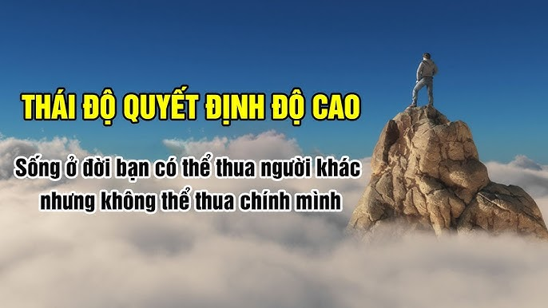
I.TỔNG QUAN
6. Chuẩn bị thay đổi thái độ
Để thay đổi thái độ sẽ mất khoảng thời gian rất dài, với một mục tiêu nhận ra bản thân mình là ai và thái đội tồi của mình là gì.
Để nhận ra thái độ tồi thì phải tìm được các góc cạnh của của thái độ tồi trong bản thân:
Những cảm nhận của mình có vấn đề ➔ điển hình thấy mình tiêu cực nhất về bản thân là cái gì?
Xác đinh hành vi có vấn đề ➔ những thái độ nào gậy cho mình nhiều rắc rồi nhất khi giao tiếp với người khác?
Xác đinh suy nghĩ có vấn đề ➔ là những suy nghĩ mà nó kiểm soát toàn bộ tâm trí của bản thân?
Sau khi thấy được ba yếu tố trên có vấn đề thì hãy lên một kế hoạch thay đổi ➔ tiến hành kiên trì thay đổi➔ với nguyên tắc duy nhất là lặp đi lặp lại.

Slide 18

I.TỔNG QUAN
6. Chuẩn bị thay đổi thái độ
Lưu ý: Trong quá trình thay đổi cần xây dựng niềm tin lớn hơn nỗi sợ ➔ luôn có sự tập trung cao độ:
NHỮNG TỪ NÊN BỎ | NHỮNG TỪ THAY THẾ
Tôi không thể | Tôi có thể
Nếu thế này, nếu thế kia | Tôi sẽ
Tôi nghi ngờ bản thân | Tôi mong mọi điều sẽ tốt
Tôi nghĩ là | Tối tin là
Tôi không có thời gian | Tôi sẽ dành thời gian
Có lẽ là | Một cách tích cực tôi nghĩ
Tôi sợ rằng | Tôi tin rằng
Không thể nào | Mọi việc đều có thể
… | …

Slide 19

I.TỔNG QUAN
6. Chuẩn bị thay đổi thái độ
Các yếu tố còn lại ngoài lòng tin và nỗi sợ thì cần:
Khát khao thay đổi
Phải thay đổi có tính từng ngày.
Phát triển, khen ngợi thật nhiều thói quen tốt.
Về mặt hành vi nên tạo ra nghịch cảnh từ nhỏ đến lớn
Cách duy nhất để có thể tiến bộ nhanh được gặp nghịch cảnh từ sớm và sảy ra thường xuyên ➔ tạo nên sự kiên cường, vì con người xét ở bản năng có xu hướng thụ động, nên họ không có thói quen tự cải thiện.
Do đó khi đi học người ta đánh giá rất thấp sự kiên trì đi học, người ta đặt nặng yếu tố quá trình đi học và phát triển.
Hãy cảm ơn nghịch cảnh và đứng lên từ nghịch cảnh.
Cụ thể hơn nghịch cảnh tạo nên sự kiên cường, tạo ra sự trưởng thành, nghịch cảnh giúp con người vượt giới hạ. Làm con người phát huy hết tiieefm năng và đem lại cơ hội tạo ra sự sáng tạo, sự phát triển từ bên trong.

Slide 20

II.THAY ĐỔI THÁI ĐỘ
1. Nếu thất bại.
Mỗi người thành công đều đã từng gặp thất bại, nhưng khi biểu hiện ra thực tế người thành công ấy lại cho mình thất bại.
Có thất bại mới có thành công nếu người ta biết đứng lên.
Kiểm điểm và biết ơn sự thất bại vì thất bại là quá trình mình đi lên.
Nếu tiếp tục thất bại thì phải nhận trách nhiệm về bản thân.
Tuyệt đối không cá nhân hoá thật bại (vì không phải một mình mình thất bại).
Nếu tiếp tục thất bại thì phải bằng mọi giá coi thất bại là tạm thời.
Nếu tiếp tục thất bại thì nhìn sự cố là đơn lẻ, chứ không phải là bệnh dịch cả đời ➔ không được đả kích bản thân.
Để tránh thất bại trầm trọng thì phải đặt kỳ vọng rất thực tế ➔ tổn thương có thể chấp nhận được.
Hãy tập trung vào điểm mạnh nhất của mình, những gì mình làm được thì tập trung, tuyệt đối không tập trung vào cái mình không làm được.
Hãy đa dạng hoá cách tiếp cận khi nhìn nhận thất bại ➔ luôn trong tâm thế tích cực.

Slide 21
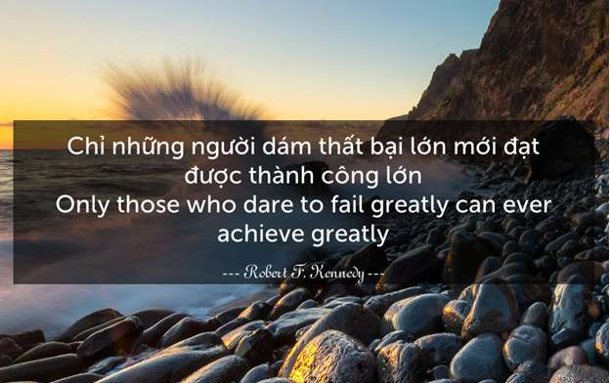
II.THAY ĐỔI THÁI ĐỘ
2. Khi thành công.
Vấn đề với mọi người muốn thành công là họ không thể đạt được thành công vì họ hiểu sai khái niệm thành công.
Một sau làm có tính phổ biến và tai hại nhất là người ta cho rằng thành công là có một chút thiên tài, một chút phép thuật, đạt được điều này hay điều kia mà mình không có.
Vậy thành công là gì?
Thành công là có của cải ➔ không đúng vì không mang lại sự mãn nguyện.
Thành công là cảm giác đặc biệt là khi họ cảm thấy thành công hoặc cảm thấy hạnh phúc ➔ hoàn toàn sai vì đó là cảm xúc nhất thời không bền lâu.
Thành công là những vật sở hữu đang có ➔ sai vì chỉ là liều thuốc xoa dịu ham muốn.
Thành công là có quyền lực ➔ sai vì đó chỉ là liều thuốc chống trầm cảm vì quyên lực chỉ là tạm thời➔ quyền lực có xu hướng đưa con người ta tới ngạo mạn và xa đoạ. Hây hết mọ người đều gặp nghịch cảnh, nếu thử tính cách hãy trao cho họ quyền lực.
Thành công là thành tựu ➔ sai vì thanh tựu mang tính mục tiêu, đích đến vì nó chỉ có tính thời điểm.

Slide 22
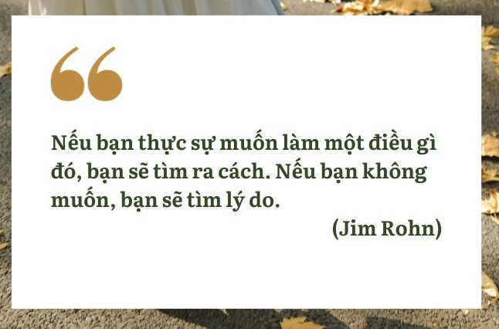
II.THAY ĐỔI THÁI ĐỘ
2. Khi thành công.
Thành công được hiều là:
Biết mình là ai, ý nghĩa và mục đích sống của mình.
Nhận thấy năng lực tiềm ẩn của mình.
Gieo hạt mầm và tạo lợi ích cho người khác.
Như vậy nếu bạn ở trạng thái thanh công theo ba yếu tố trì có nghĩa thái độ bạn đã hình thành tích cực ➔ Giữ bốn nguyên tắc sau đây:
Tâp trung vào mục đích chính
Cải thiện không ngừng bản thân
Hãy quên đi quá khứ
Hãy nghĩ và phát triển đến tương lai
Gieo mầm và tạo lợi ích cho người khác
“Ta kiếm sống bằng cái ta nhận được, nhưng thành công bằng cái ta cho đi”

Slide 23
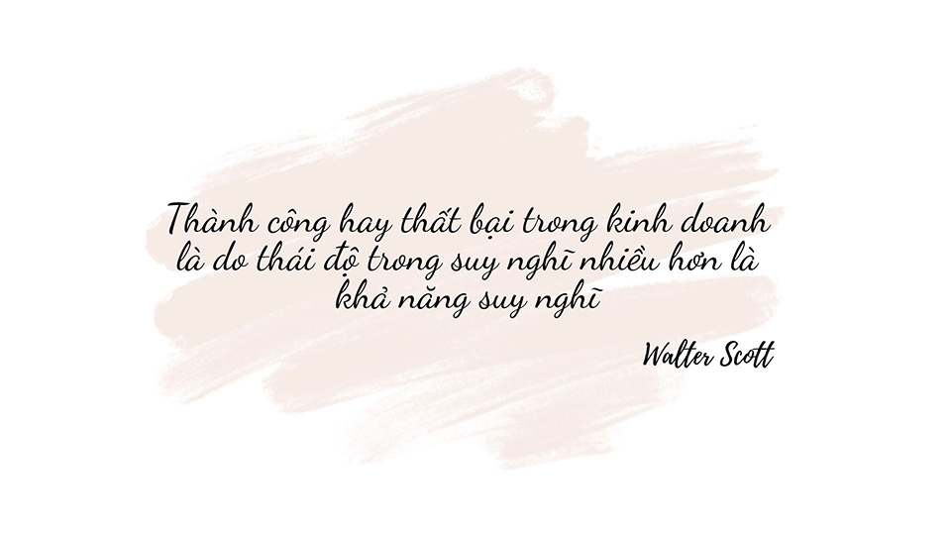
THANKS!

